Slide 1
防抖&节流
在前端开发中有一部分的用户行为会频繁的触发事件执行，而对于DOM操作、资源加载等耗费性能的处理，很可能导致界面卡顿，甚至浏览器的崩溃。函数节流(throttle)和函数防抖(debounce)就是为了解决类似需求应运而生的。

Slide 2
防抖
函数防抖就是在函数需要频繁触发情况时，只有足够空闲的时间，才执行一次。好像电梯会等人，当电梯等了几秒要关门时上来一个人，电梯会在等几秒，直到几秒后没人了再运行

Slide 3
防抖
场景：
实时搜索（keyup）
窗口调整（resize）

Slide 4
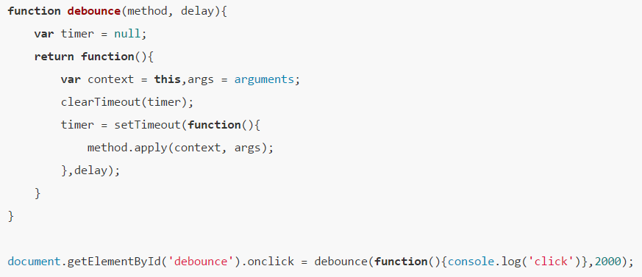
防抖

Slide 5
节流
函数节流就是预定一个函数只有在大于等于执行周期时才执行，周期内调用不执行。好像水滴攒到一定重量才会落下一样。

Slide 6
节流
场景：
页面滚动（scroll）
抢购疯狂点击（mousedown）
拖拽（mousemove）

Slide 7
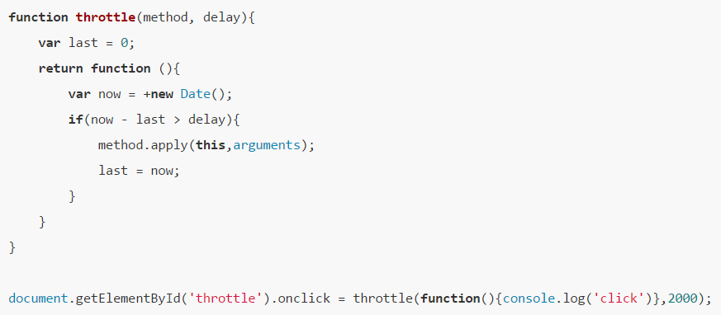
节流

